Slide 1
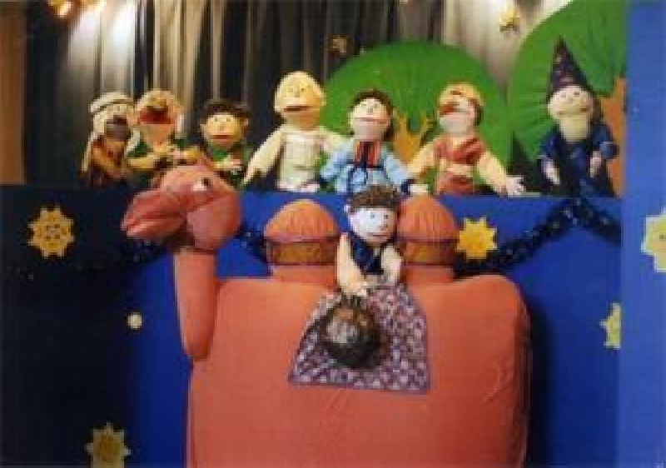
Ляльковий театр

Slide 2
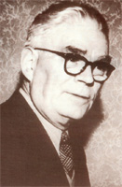

Засновники театру
Київський державний театр ляльок - найстаріший театр ляльок України, заснований 27 жовтня 1921 року при Київському театрі для дітей за ініціативою народного артиста України О.І.Воломарського та І.С.Дєєвої.

Slide 3
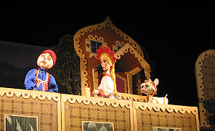
Фрагмент вистави обласного театру ляльок містаДонець-ка «Сестриця Оленка і брат Іванко»

Slide 4
Театр ляльок
Театр ляльок - один з різновидів лялькового виду просторово-часового мистецтва, в який входять мультиплікаційне і не мультиплікаційне анімаційне кіномистецтво, лялькове мистецтво естради та художні лялькові програми телебачення.

Slide 5
Типи лялькового театру
Театр верхових ляльок керованих знизу.
Театр низових ляльок , керованих зверху за допомогою ниток, прутів або проволоками.
Театр серединних ляльок, керованих на рівні акторів-ляльководів.

Slide 6
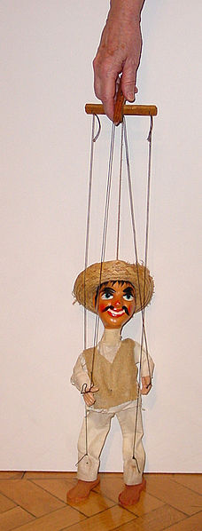
Лялька-маріонетка

Slide 7
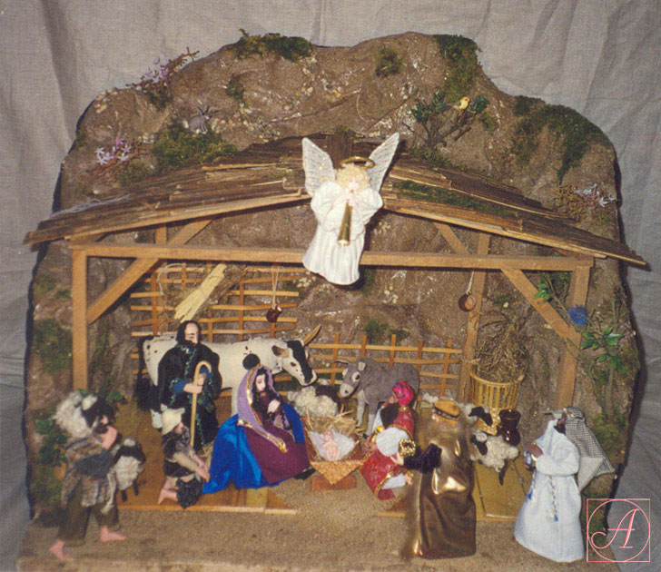
Вертеп
Традиційну українську різдвяну лялькову виставу, розігрується в двоповерховому вертепному ящику, де на верхньому рівні зображувалася історія народження Христа, а на нижньому - сцени з народного життя. Слово "вертеп" означає печера, в якій народився Ісус Христос.

Slide 8
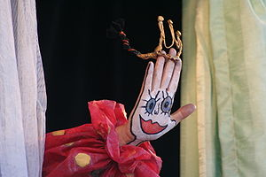
Оригінальна лялька — «пальцева»

Slide 9
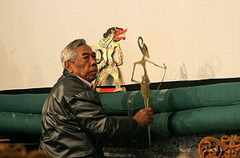
Лялькар-індонезієць

Slide 10
З історії лялькового театру
Відомості про театр ляльок зустрічаються ще в античній літературі, відомо також, що в і Давньому Єгипті були театралізовані вистави релігійного змісту з використанням ляльок богів.
З даніх давен лялькові вистави відомі також у країнах Сходу — в Китаї,Японії, Індії, Індонезії тощо.

Slide 11
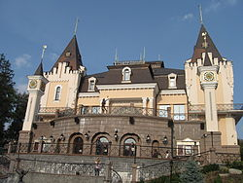
Київський державний академічний театр ляльок

Slide 12
Найбільші театри ляльок
Харківський академічний театр ляльок
Одеський обласний театр ляльок
Київський інтерактивний театр ляльок
Київський муніципальний академічний театр ляльок
Львівський обласний театр ляльок
Чернівецький обласний театр ляльок

Slide 13
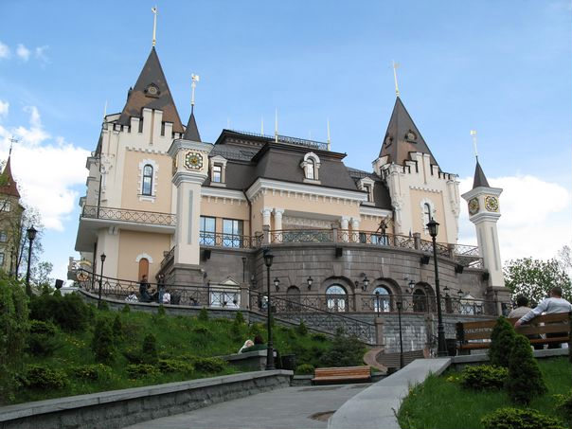
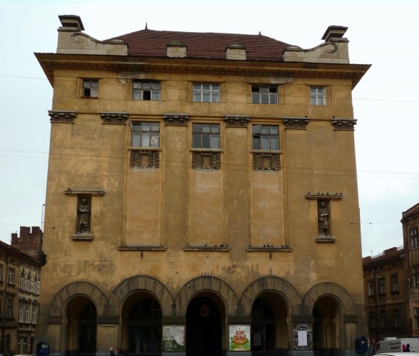
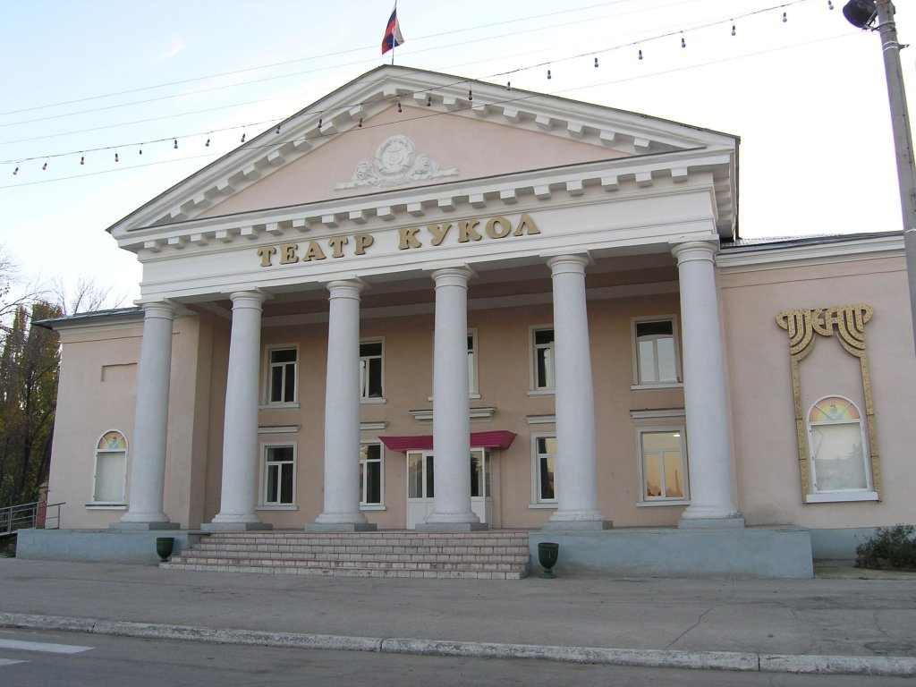
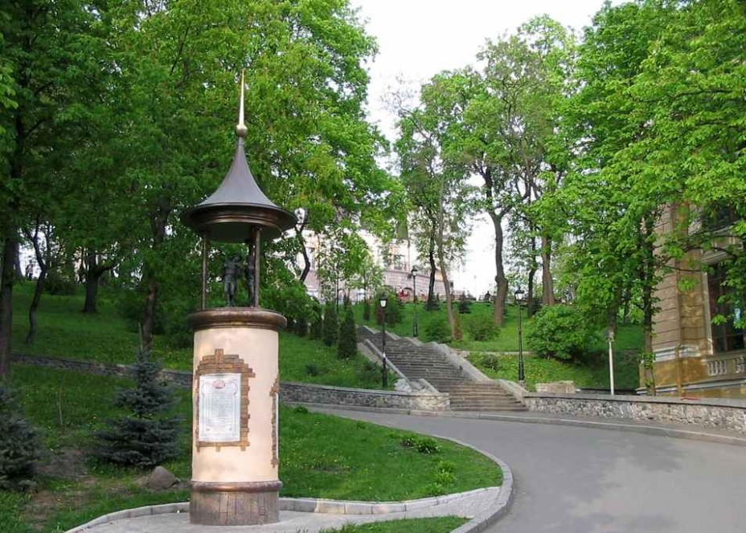

Slide 14
Лялькові театри України
Нині в Україні функціонує близько тридцяти державних і комунальних лялькових театрів та декілька приватних, практично в кожному облцентрі та інших найбільших містах країни.
В Україні організується і проводиться низка популярних Міжнародних фестивалів лялькарів, зокрема «Інтерлялька» (м.Ужгород), «Подільська лялька» (м. Вінниця), «Золотий Телесик» (м. Львів), «Дивень» (м. Хмельницький) тощо.

Slide 15
І Люди, і Ляльки…
Театр-студія естрадних мініатюр «І люди, і ляльки» — молодий ляльковий театр у місті Львові.
Театр-студія естрадних мініатюр «І люди, і ляльки» був створений у вересні 1990 року. У своїх виставах театр використовує нові засоби виразності, коли лялька живе у тримірному просторі, як і драматичний актор здійснюється контакт із глядачем на кількох рівнях спілкування: від актора, від образу, від ляльки.

Slide 16

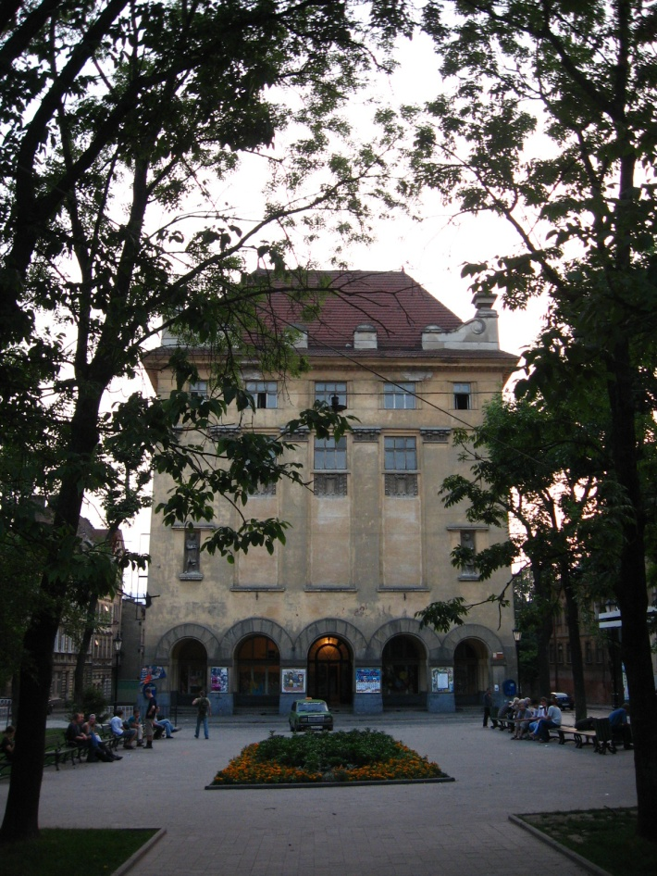
Львівський театр

